Slide 1
Nhiệt liệt chào mừng các thầy cô giáo và các em học sinh
Về dự giờ môn học mĩ thuật
Lớp 9

Slide 3
CHỦ ĐỀ: MĨ THUẬT CƠ BẢN
Bài 1: Vẽ mẫu có nhiều đồ vật
( 2tiết )

Slide 4
Quan sát nhận thức
Em hãy quan sát 1 số hình ảnh và thảo luận.
GV yêu cầu HS quan sát một số đồ vật trong lớp như: lọ hoa, cốc, hộp, trên bảng phụ.. và cho biết:
+ Đồ vật nào có khối trụ, khối cầu, khối hộp?
+ Đồ vật nào có màu đậm nhất, đồ vật nào có màu sáng nhất?

Slide 5
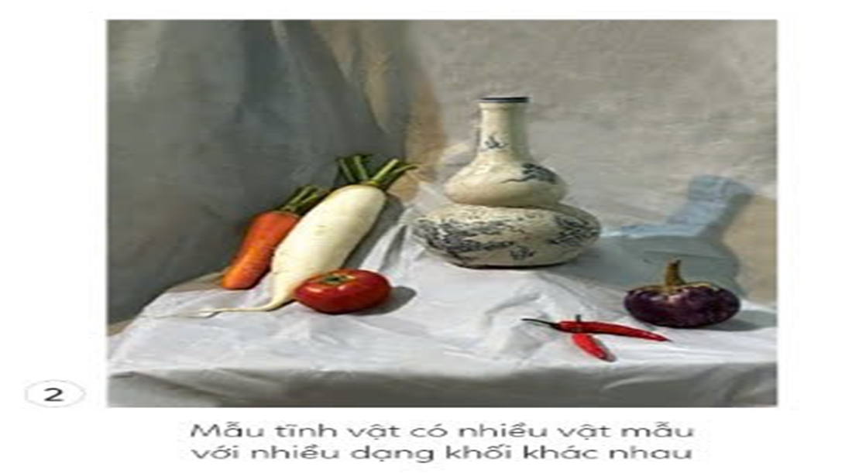
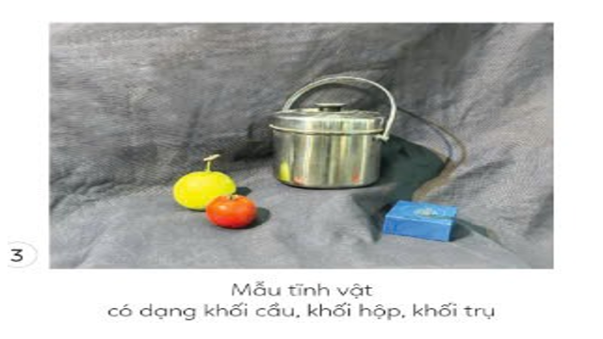
+ Các vật mẫu có dạng khối hình gì?
+ So sánh tỉ lệ khung hình chung của nhóm mẫu và từng vật mẫu.
+ Ánh sáng chiếu vào vật mẫu làm thay đổi đậm nhạt của nó như thế nào?
+ Mô tả đặc điểm bề mặt chất liệu của vật mẫu.
Notes:
- Các vật mẫu có dạng: khối trụ, khối lập phương, khối hộp chữ nhật, khối cầu, khối chóp.
- Tỉ lệ khung hình chung của nhóm mẫu và từng vật mẫu: cân đối, hài hòa.
- Ánh sáng chiếu vào vật mẫu: tạo ra độ nhậm, nhạt khác nhau trên bề mặt khối.
- Đặc điểm bề mặt chất liệu của vật mẫu: nhẵn, gồ ghề, bóng, mờ hoặc các kết cấu đặc biệt.

Slide 6
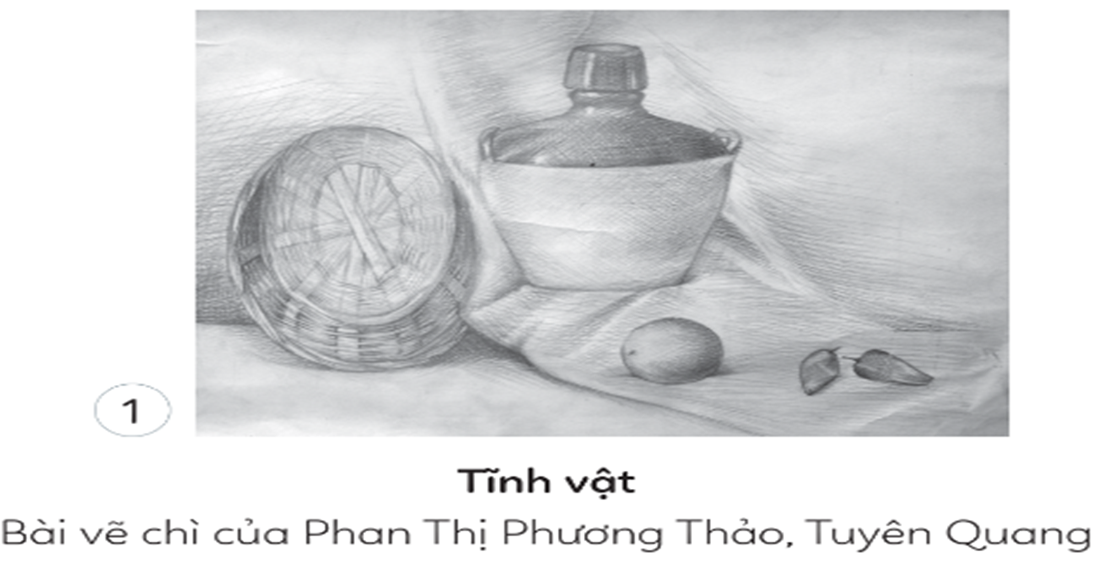
+ Nhận xét cách sắp xếp bố cục của hai bức vẽ.
+ Mô tả kích thước của các vật mẫu trong mỗi bức vẽ.
+ Nhận xét về tỉ lệ, độ đậm, nhạt của các vật mẫu trong mỗi bức vẽ.

Slide 7
+ Bài vẽ nhiều vật mẫu dựa trên mẫu có sẵn, người vẽ lựa chọn vị trí quan sát để vẽ theo năng lực và cảm nhận của mình. Tùy theo chất liệu và màu sắc của vật mẫu, khi ánh sáng chiếu vào bề mặt mẫu sẽ làm thay đổi độ đậm, nhạt và tỉ lệ chênh lệch các vùng sáng, tối.
+ Ví dụ: kim loại bóng sẽ có vùng đậm và ánh sáng chênh lệch lớn hơn so với bề mặt thạch cao, giấy, củ, quả có màu trắng,... Cường độ ánh sáng chiếu càng mạnh thì tỉ lệ chênh lệch giữa vùng sáng và tối càng lớn.

Slide 8
1.2. Tìm hiểu cách vẽ tĩnh vật

Slide 9
1.2. Tìm hiểu cách vẽ tĩnh vật - Để vẽ được các vật mẫu phải dựa trên cấu tạo của hình, khối, sắp xếp bố cục và cách sử dụng bút chì, tẩy, que đo. - Khối của vật mẫu không chỉ phụ thuộc vào ánh sáng mà còn phụ thuộc vào màu sắc cũng như chất liệu của vật mẫu. - Không gian của vật mẫu gần hay xa, trước hay sau phụ thuộc vào cách diễn tả độ đậm, nhạt. + Vật mẫu ở gần thì đậm và rõ hơn. + Vật mẫu ở xa thì nhạt và mờ hơn. - Để bài vẽ thu hút, sử dụng điểm nhấn đậm hoặc nảy sáng (chọn điểm nhấn phù hợp trong bố cục bài vẽ).

Slide 10
2. Sáng tạo
2.1. Tìm ý tưởng cho bài vẽ

Slide 11
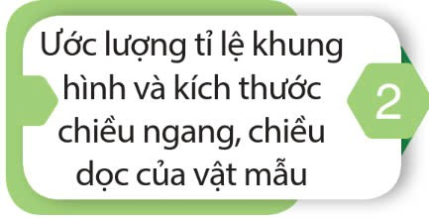
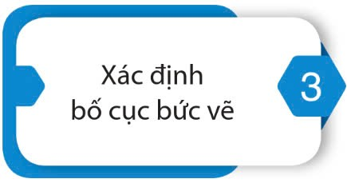

Slide 12
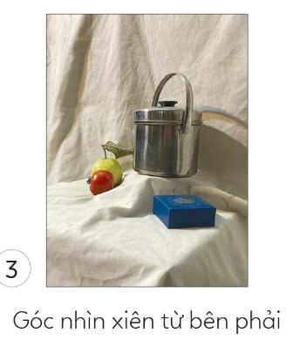
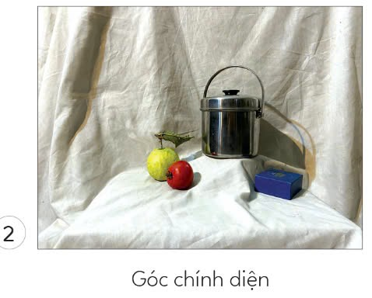
Notes:
- Tìm ý tưởng cho bài vẽ đóng vai trò quan trọng trong quá trình thực hiện bởi nó giúp người vẽ chủ động hơn, dễ đạt hiệu quả cao trong thực hành. Nếu không có ý tưởng, quan sát, tìm hiểu kĩ về vật mẫu thì người vẽ dễ bị lúng túng, kém hiệu quả.

Slide 13
2.2. Các bước thực hành bài vẽ https://youtu.be/7k2F8ICh1RQ

Slide 14
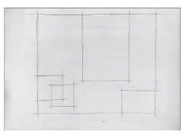
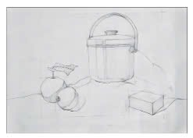
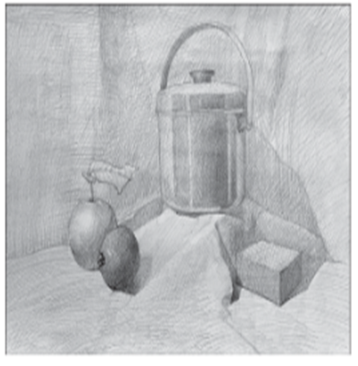
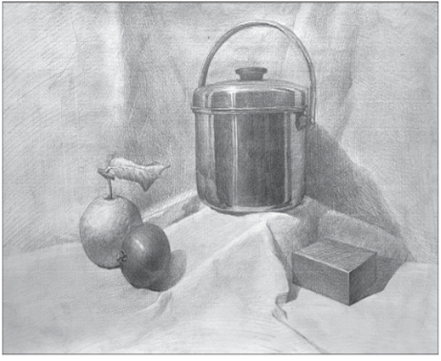
Bước 1:
Bước 2:
Bước 3:
Bước 4:
Notes:
- Bước 1: Vẽ phác khung hình chung và khung hình riêng của từng vật mẫu.
- Bước 2: Vẽ chi tiết.
- Bước 3: Vẽ đậm nhạt, bóng đổ và diễn tả chất của vật mẫu.
- Bước 4: Đẩy sâu chi tiết, tạo không gian, nhấn trọng tâm và hoàn thiện.

Slide 15
LUYỆN TẬP

Slide 16
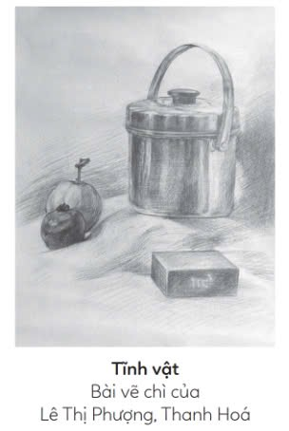
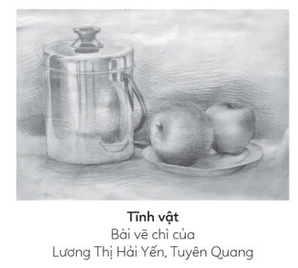
BÀI VẼ THAM KHẢO CỦA HỌC SINH

Slide 17
* Dặn dò:
- Đọc phần: Em cần nhớ (SGK - 6).
- Xem trước bài 2 SGK Mĩ thuật 9.
- Chuẩn bị đầy đủ ĐDHT cho giờ học sau; Bài 2: Phù điêu chân dung phác mảng.

Slide 19
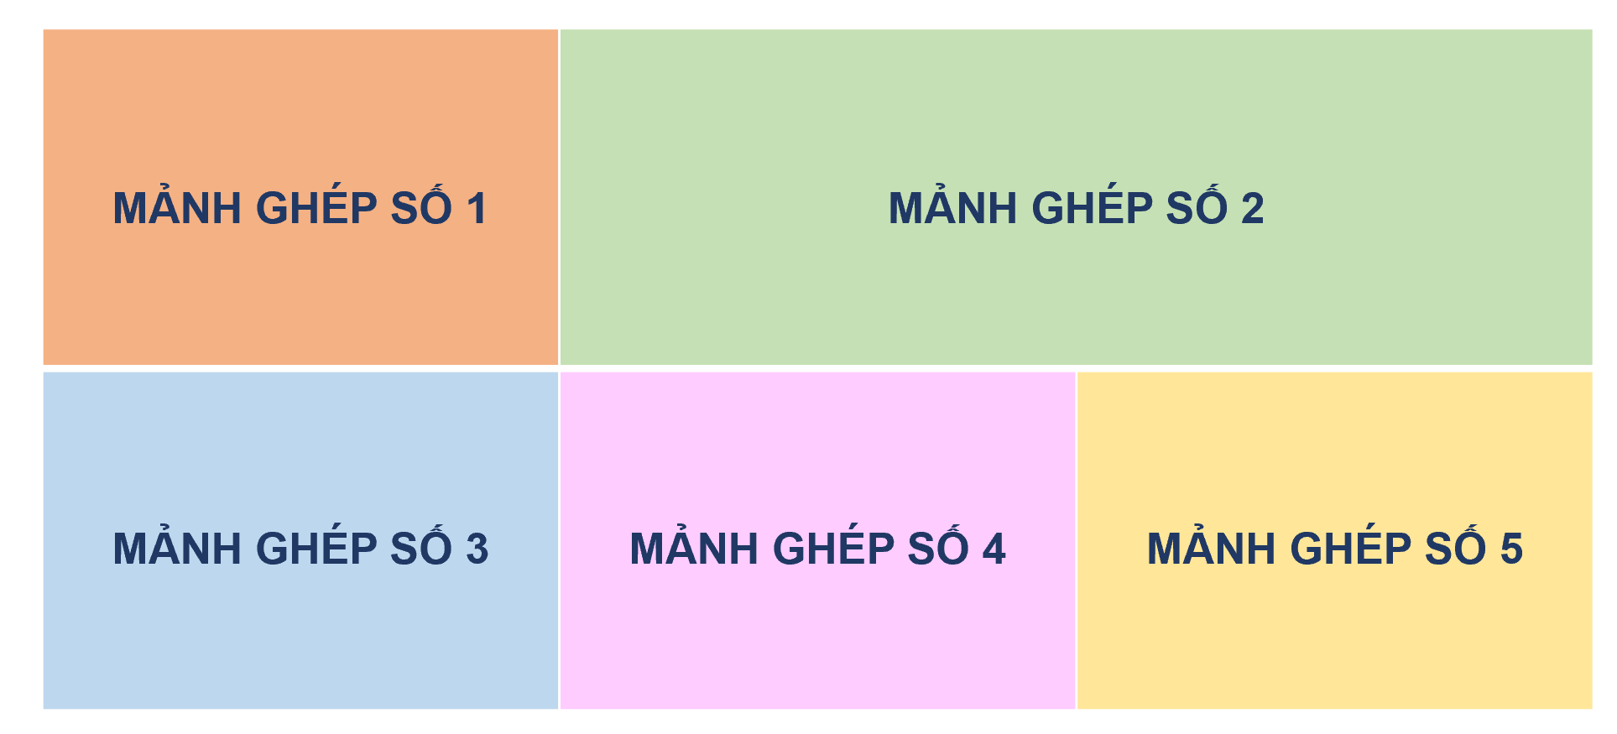
Cả lớp chơi trò chơi “Mảnh ghép mĩ thuật”.

Slide 20
Mảnh ghép số 1: Đâu không phải dạng khối cơ bản của vật mẫu?
A. Khối trụ.
B. Khối lập phương.
C. Khối chóp.
D. Khối đa giác đều.
Mảnh ghép số 2: Để nhanh chóng xác định hình dạng, kích thước của vật mẫu, người vẽ thường
A. quy vật mẫu về các dạng khối cơ bản.
B. chuốt chì nhọn để thấy được nét vẽ.
C. vẽ phác thảo đầu tiên.
D. độ sáng trong tối phải tối hơn độ sáng ở ngoài sáng.

Slide 21
Mảnh ghép số 3: Đâu không phải là ý tưởng cho bài vẽ?
A. Chọn góc nhìn để vẽ.
B. Ước lượng tỉ lệ khung hình và kích thước chiều ngang, chiều dọc của vật.
C. Quy định các mẫu vẽ về dạng khối hình cầu.
D. Xác định bố cục bức vẽ.

Slide 22
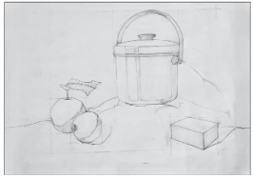
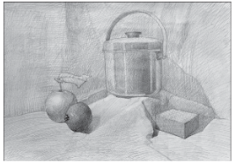
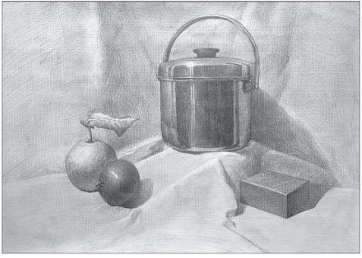
Mảnh ghép số 4: Quan sát hình ảnh dưới đây và cho biết đâu là bước vẽ chi tiết? A. Bước 1. B. Bước 2. C. Bước 3. D. Bước 4

Slide 23
Mảnh ghép số 5: Có thể ước lượng hoặc sử dụng dụng cụ gì để so sánh kích thước, tỉ lệ giữa chiều ngang và chiều dọc của vật mẫu?
A. Cục tẩy.
B. Thước dây.
C. Thước kẻ.
D. Que đo.

Slide 24
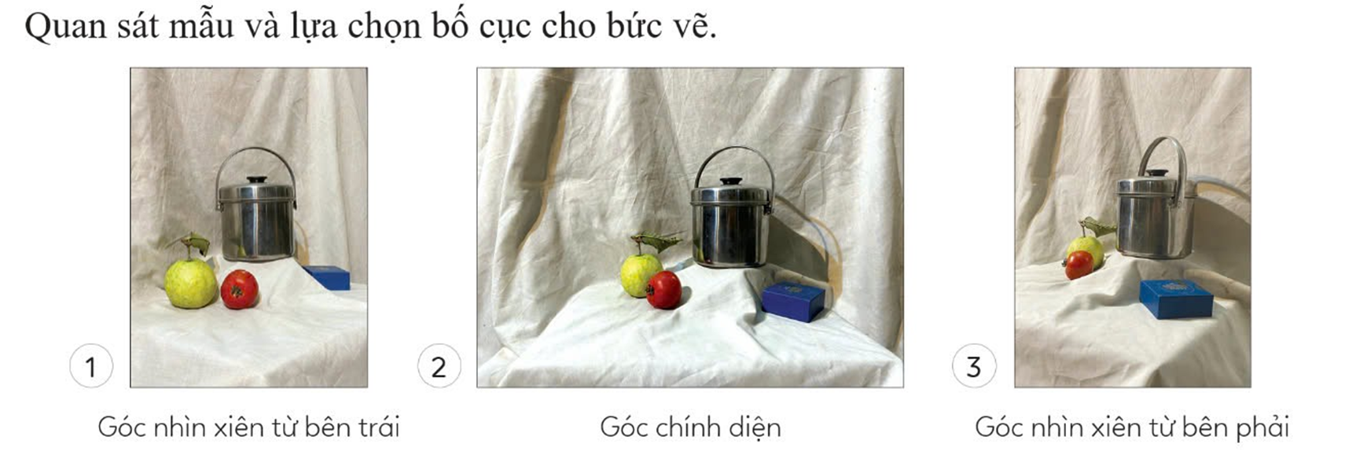
2. Sáng tạo
2.1. Tìm ý tưởng cho bài vẽ

